Slide 1
高级算法扩展(三) --
Reservoir Sampling / Rejection Sampling
382. Linked List Random Node
398. Random Pick Index
478. Generate Random Point in a Circle
470. Implement Rand10() Using Rand7()
528. Random Pick with Weight
497. Random Point in Non-overlapping Rectangles
380. Insert Delete GetRandom O(1)
381. Insert Delete GetRandom O(1) - Duplicates allowed
你们的好朋友Eddie

Slide 2
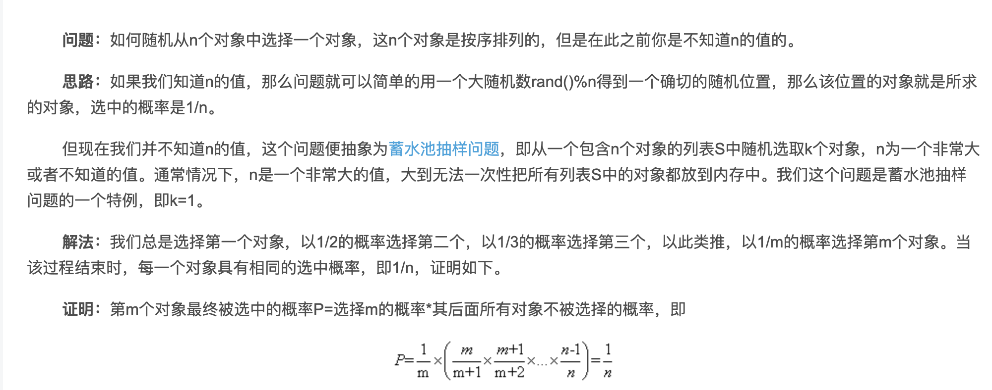
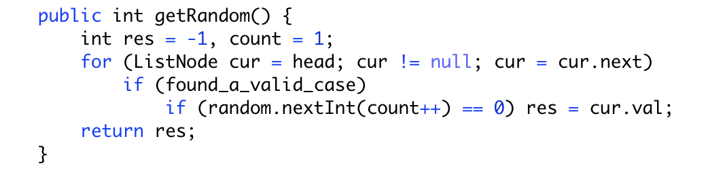
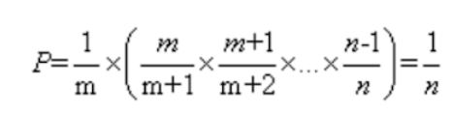
什么是水库抽样？reservoir sampling

Slide 3
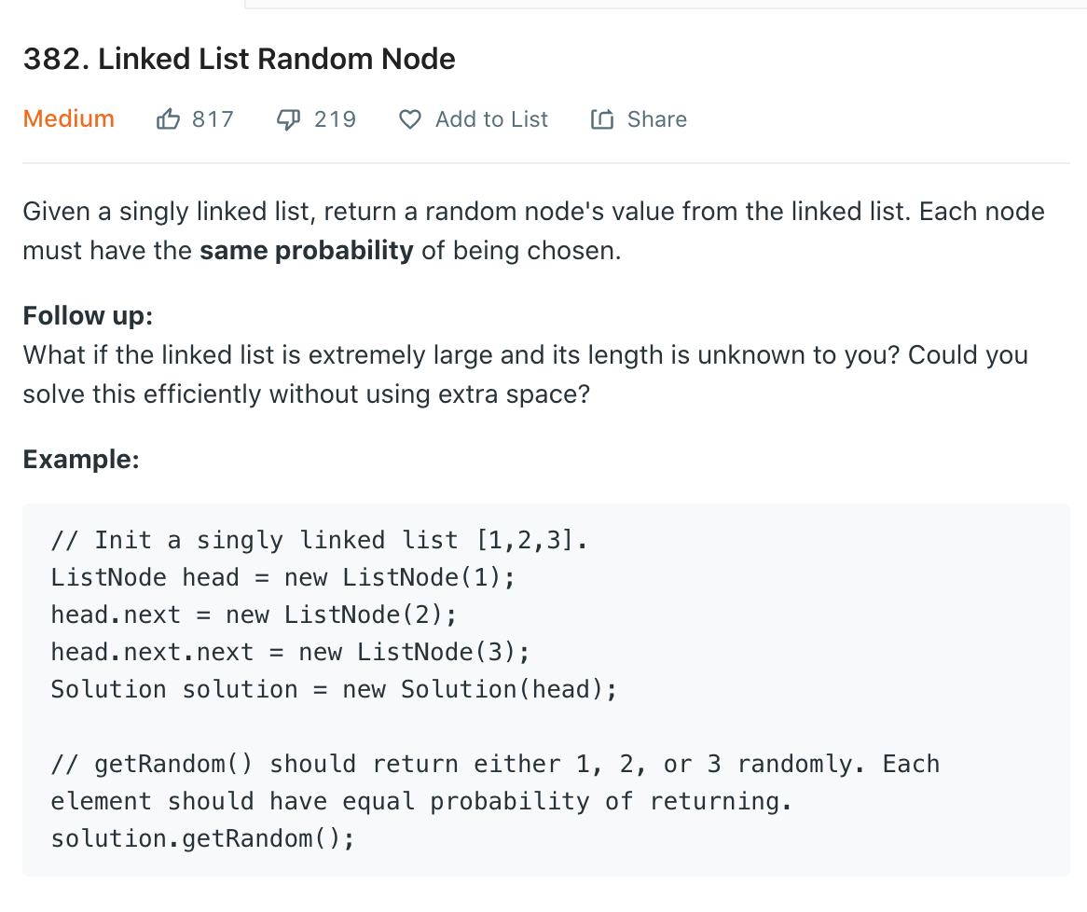
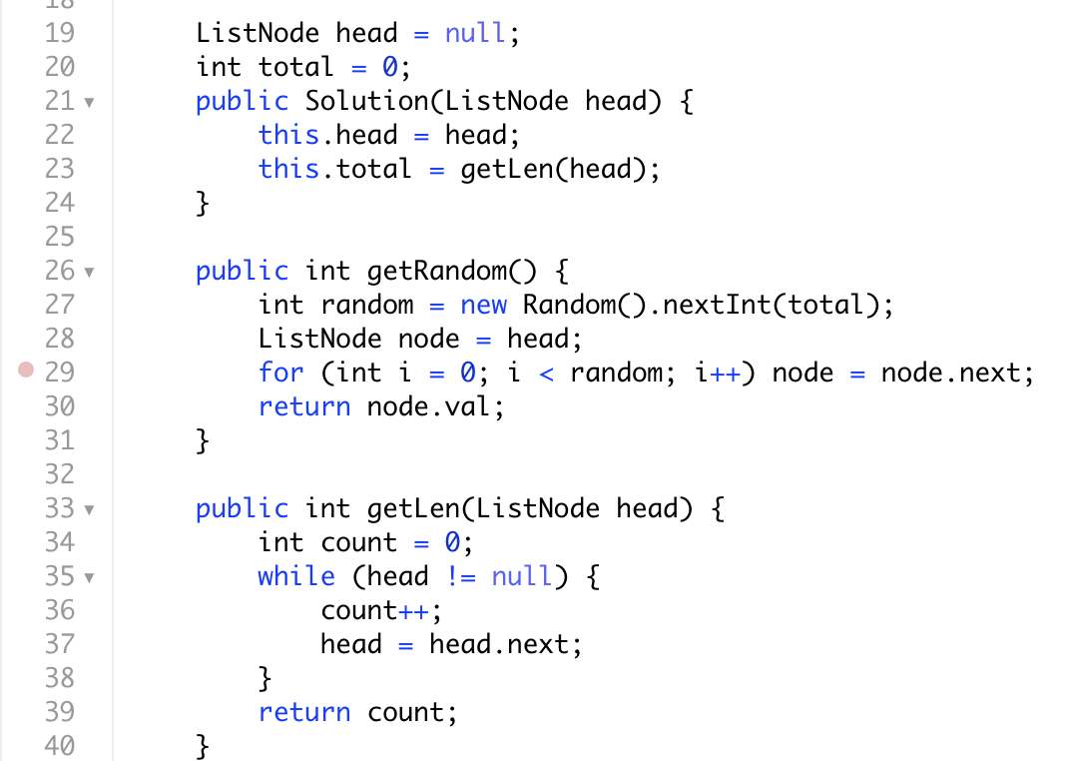
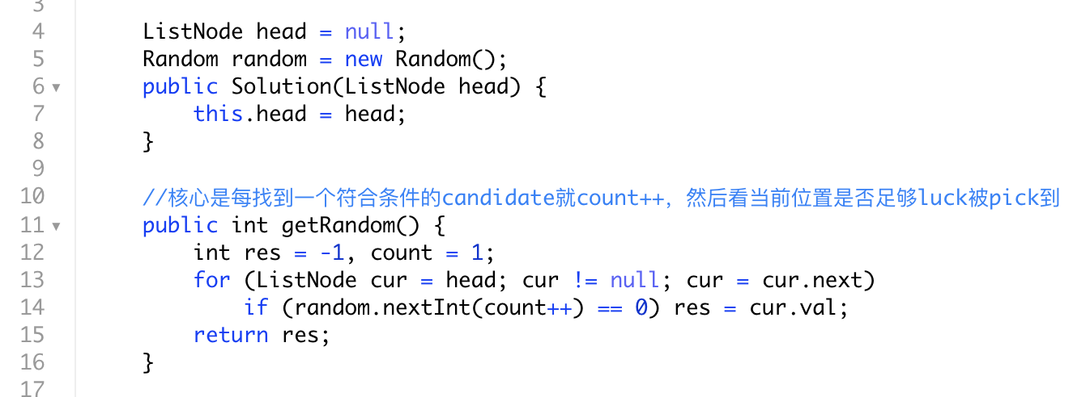
暴力解
水库抽样

Slide 4
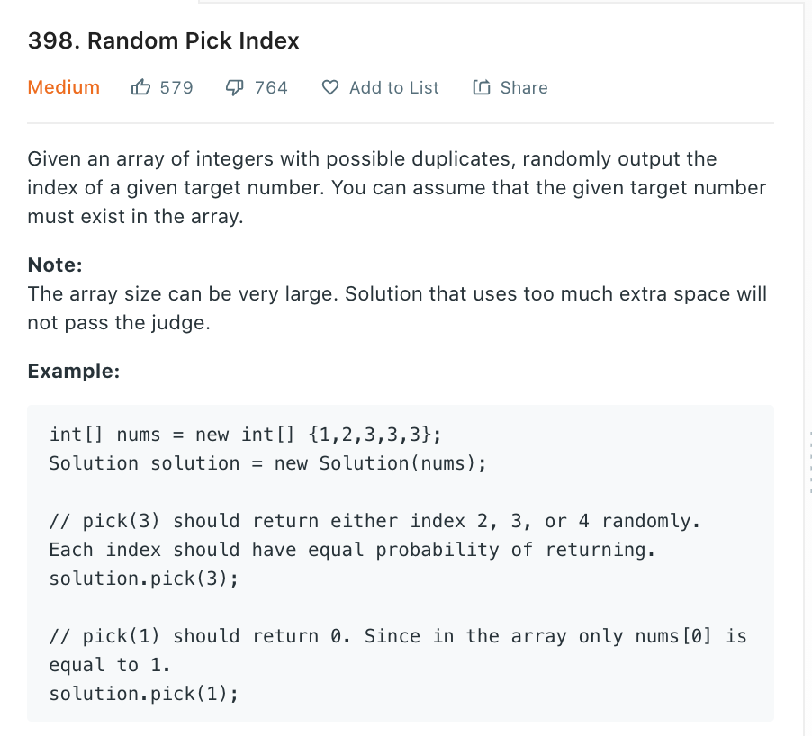
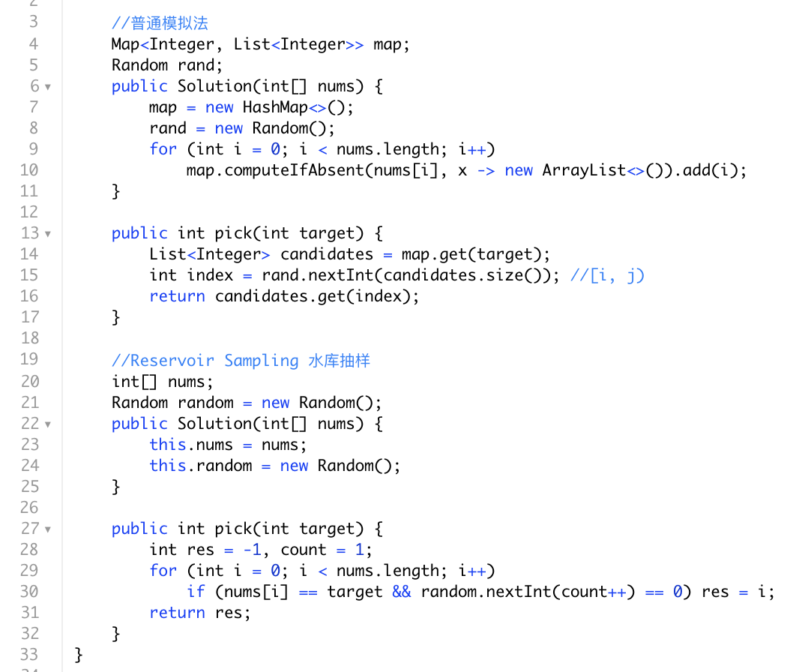
优势在于，如果数据太大无法放入内存，我们可以一部分一部分处理，仍然能够保持每个元素被pick概率相同

Slide 5
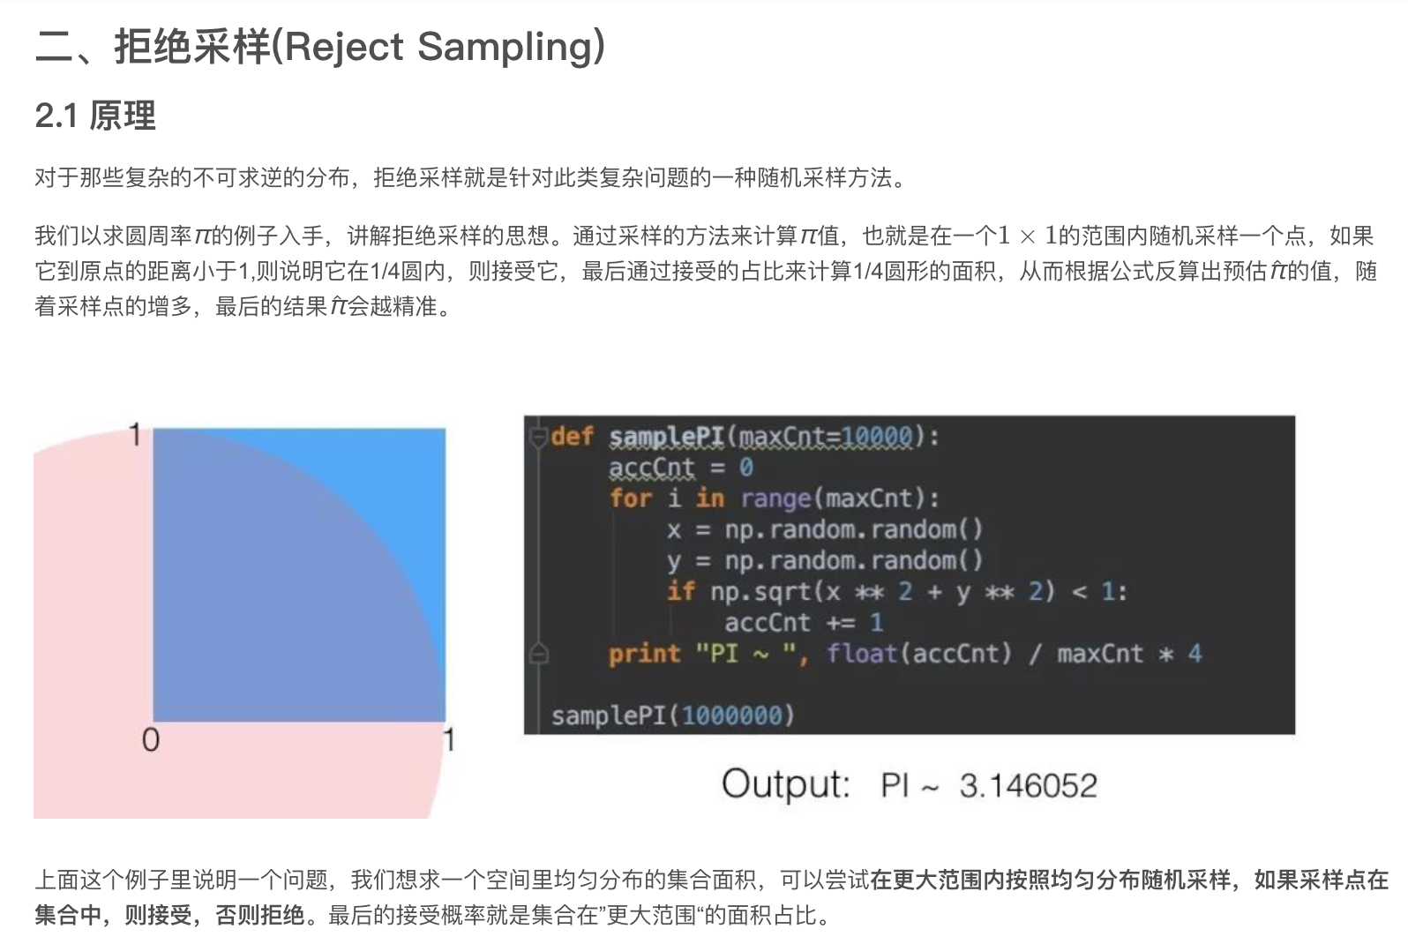
什么是拒绝采样？rejection sampling

Slide 6
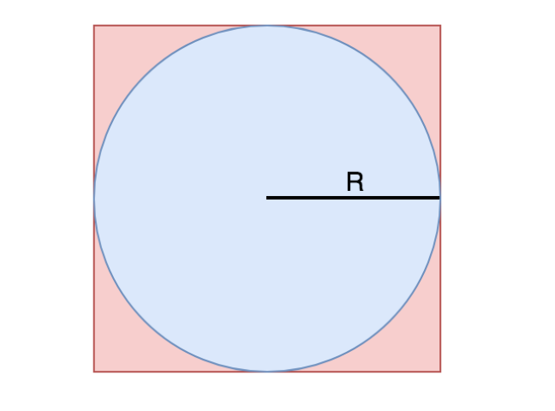
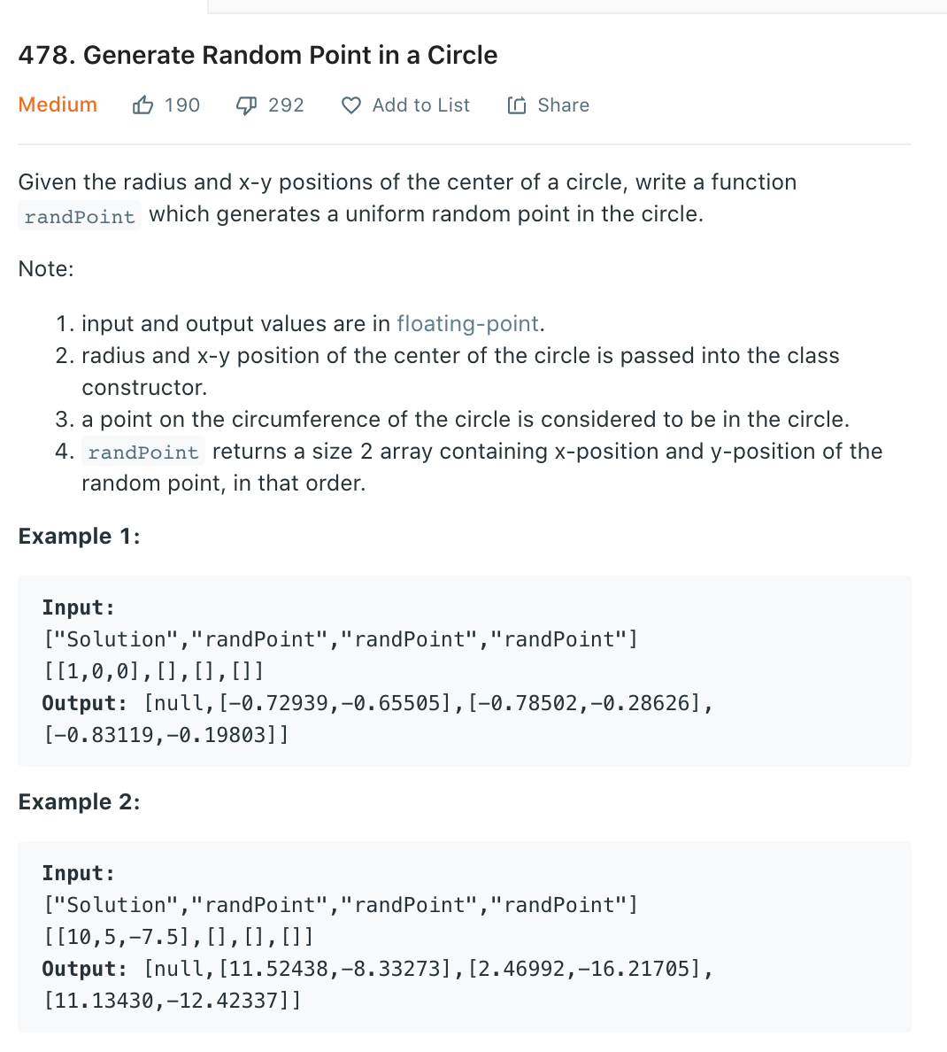
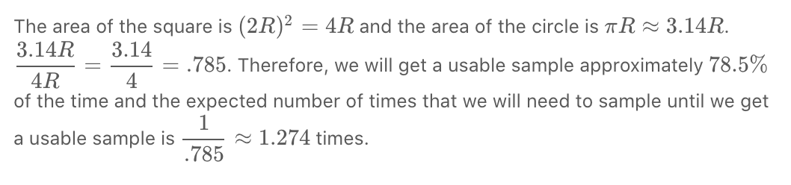
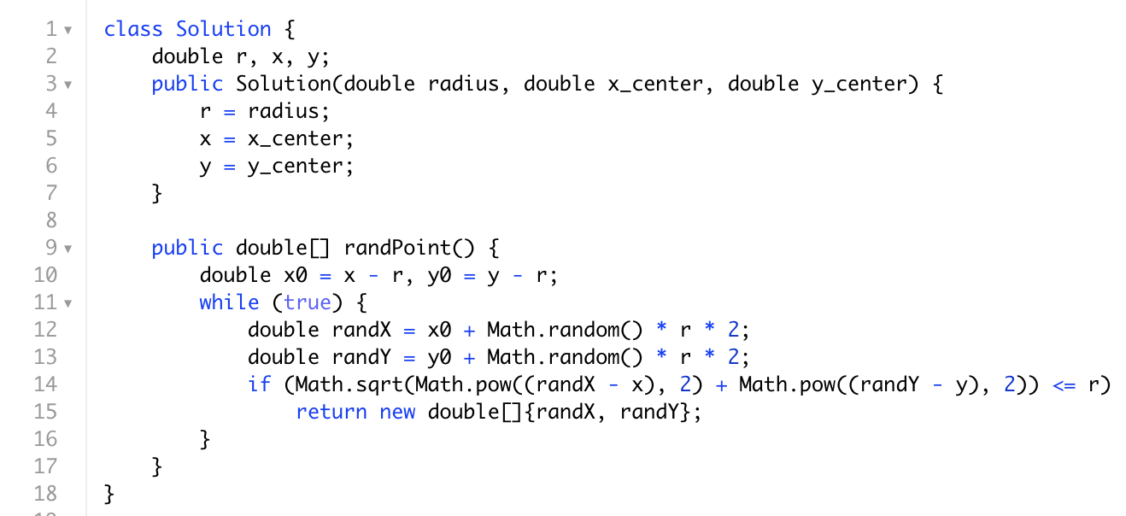

Slide 7
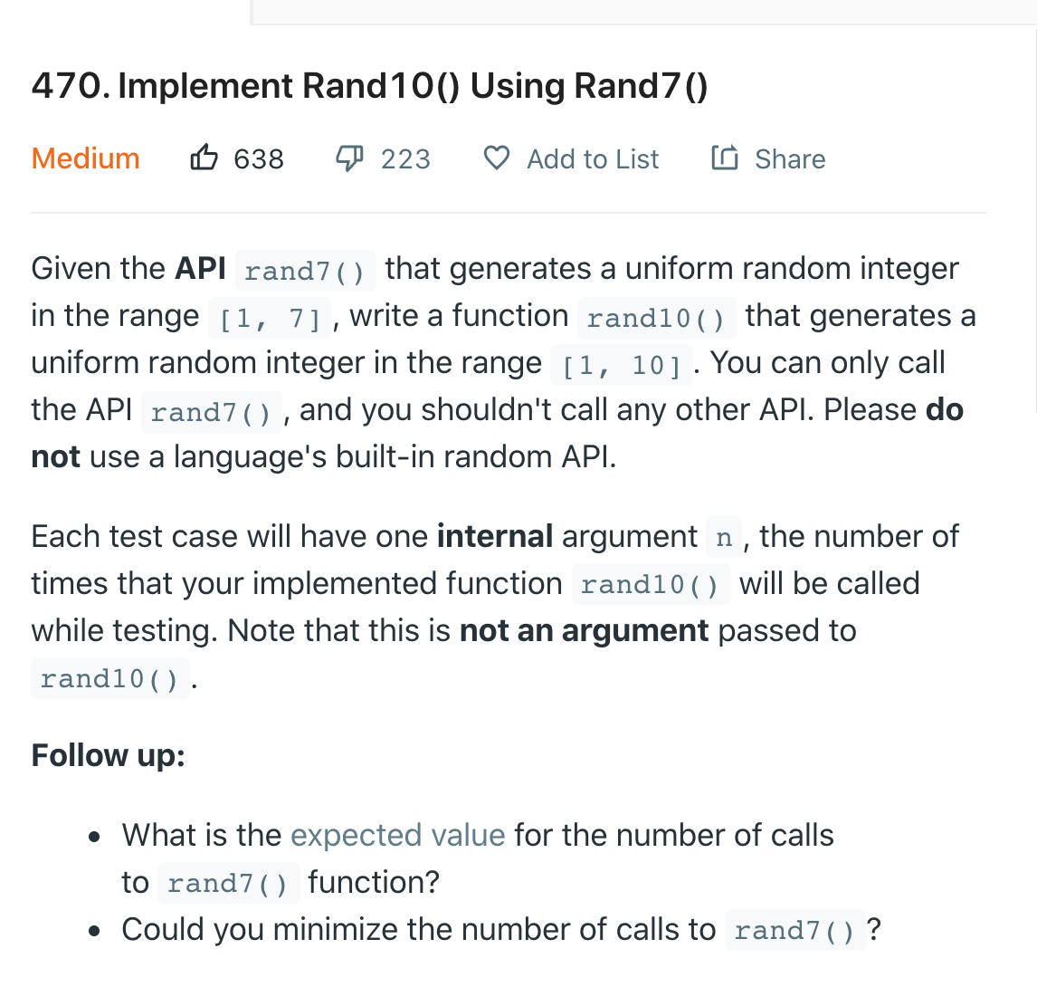
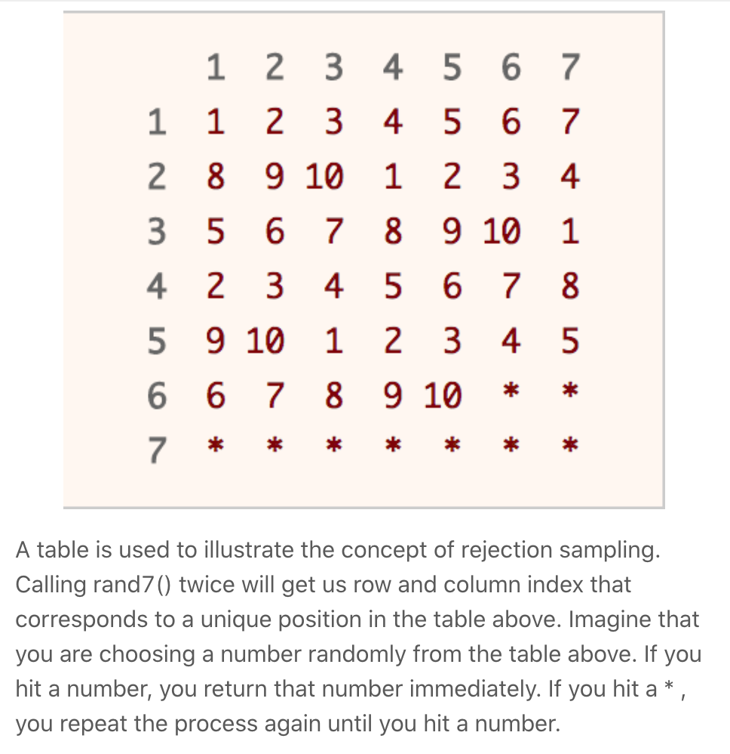
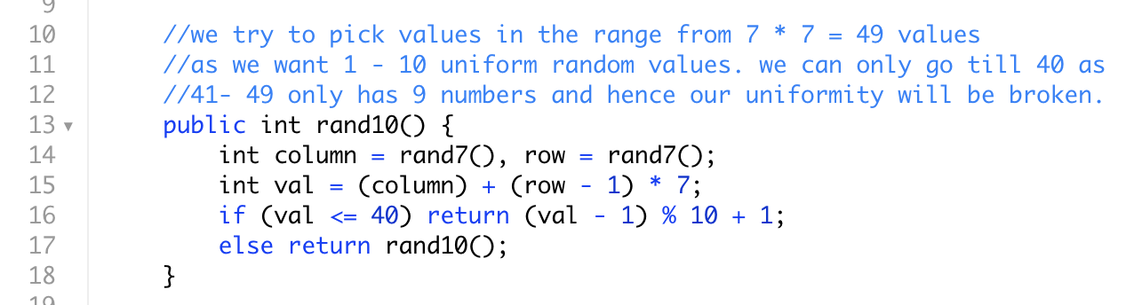

Slide 8
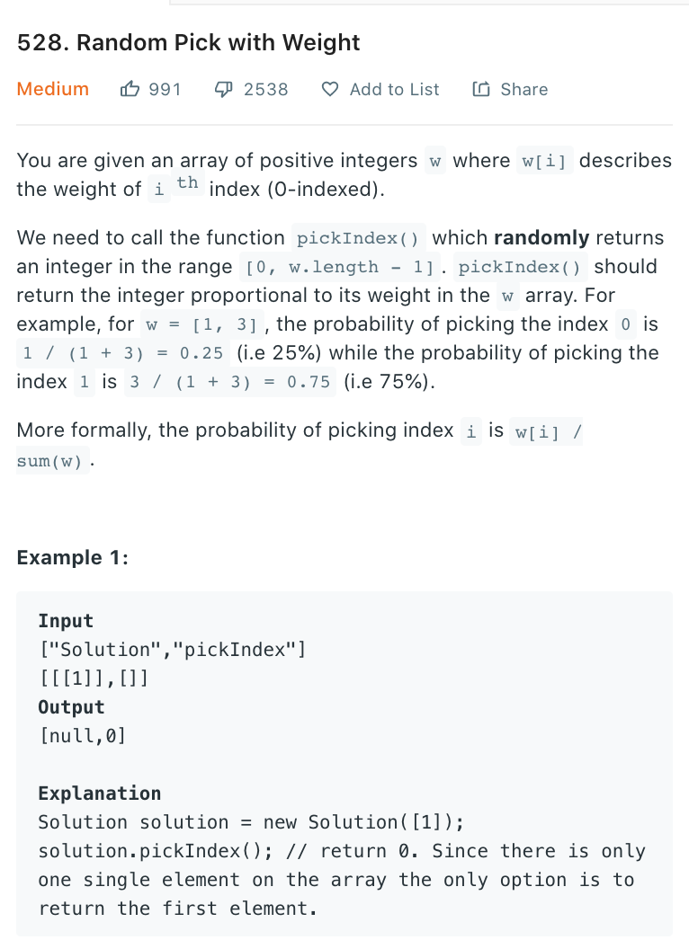
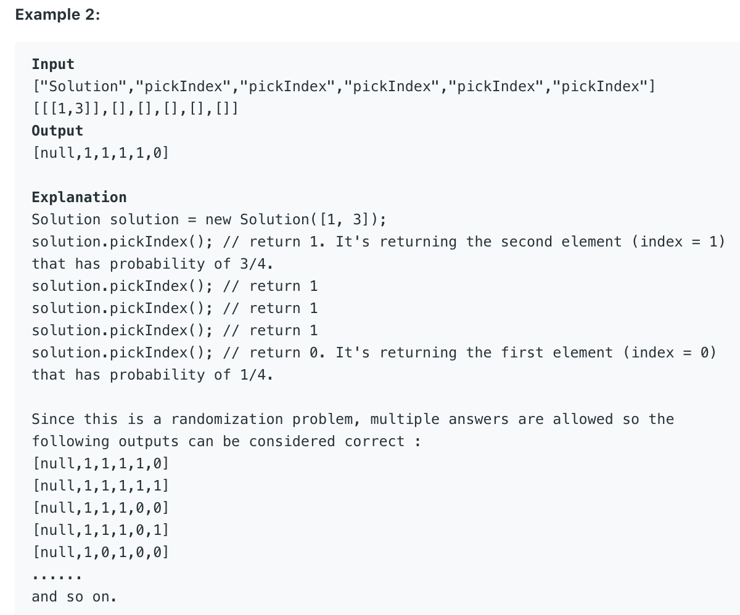
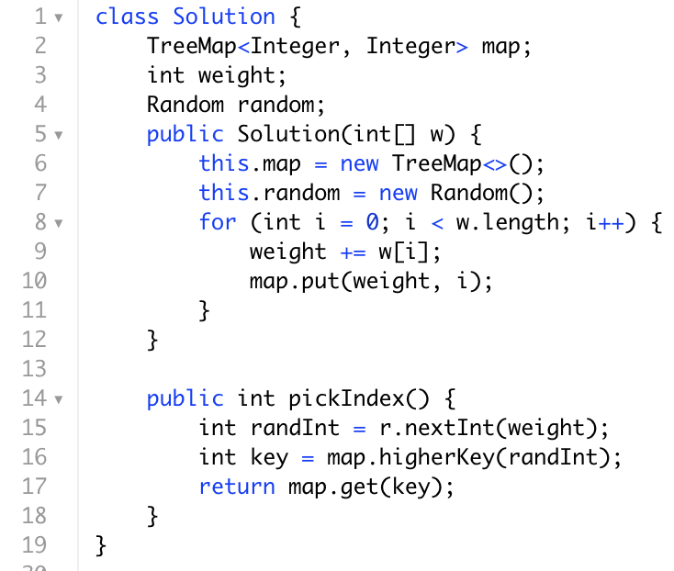
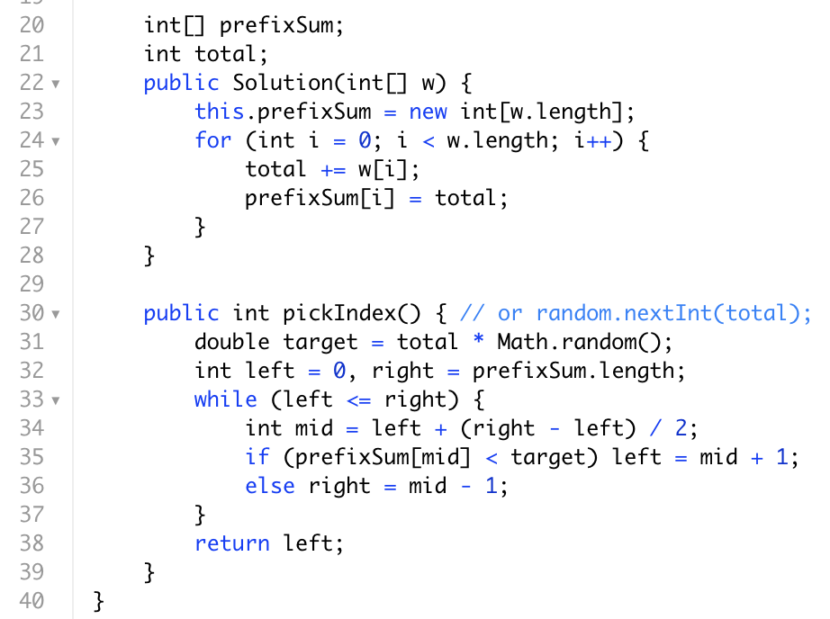
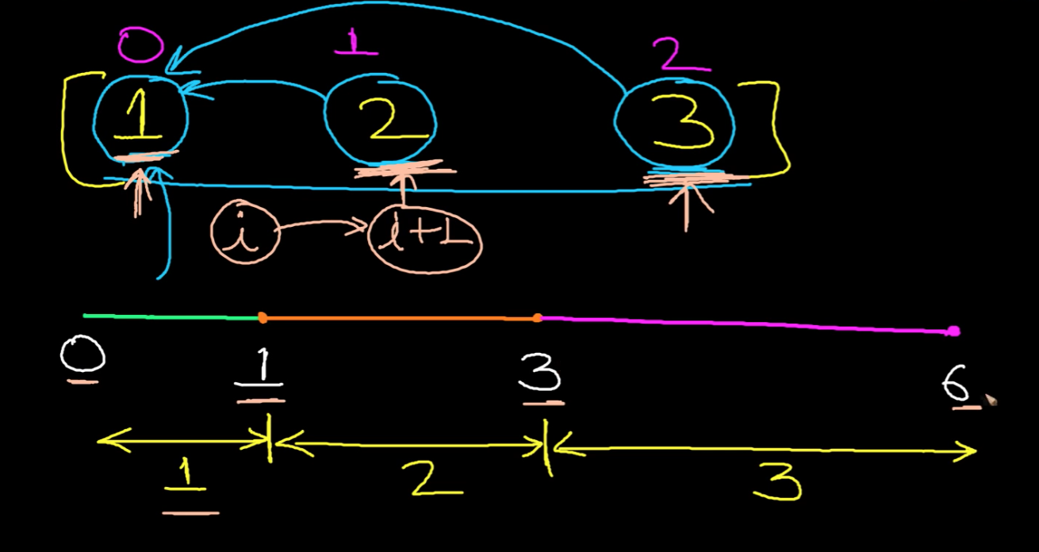
treeMap
or
binarySearch
in prefixSum
weighted array

Slide 9
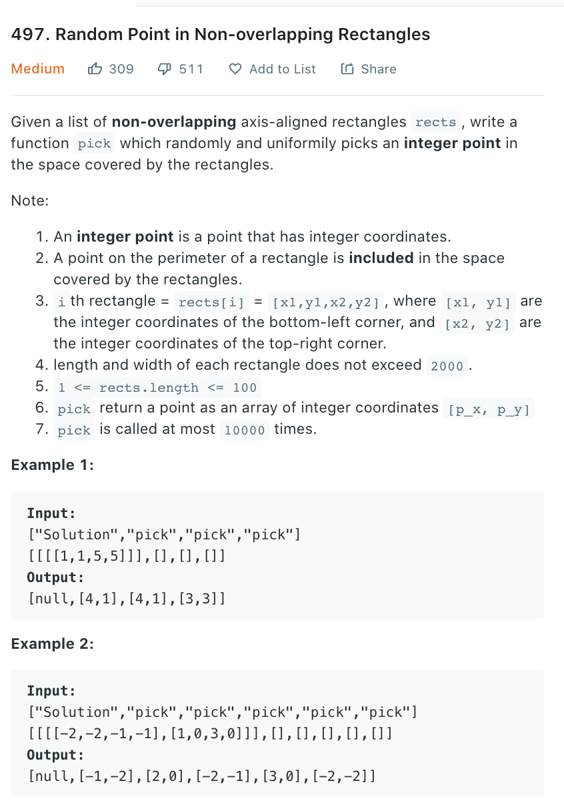
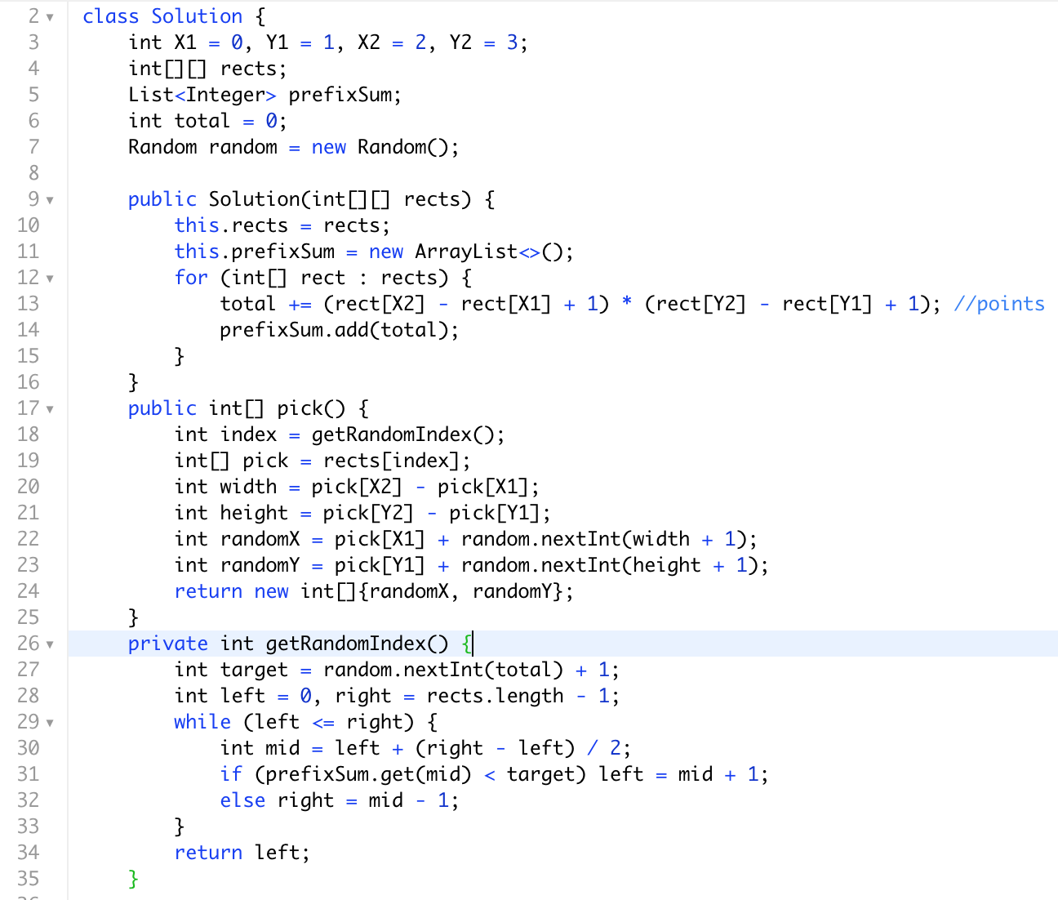
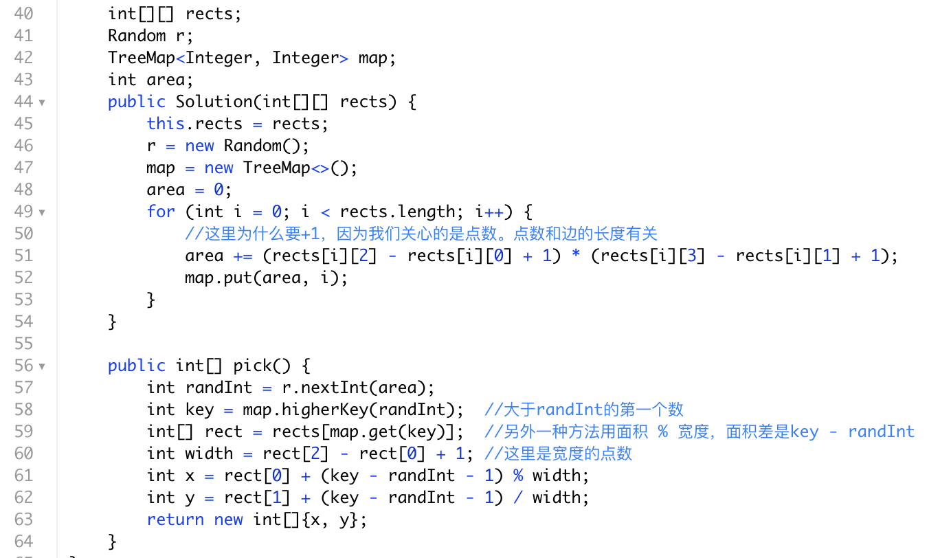
同样两种写法
treeMap
或者
binarySearch

Slide 10
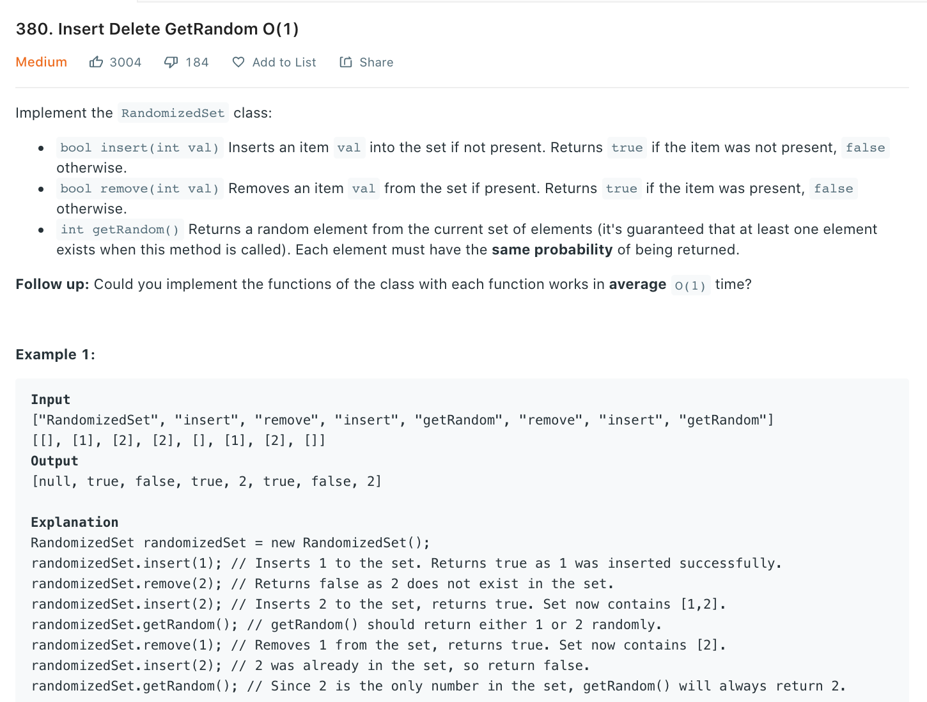
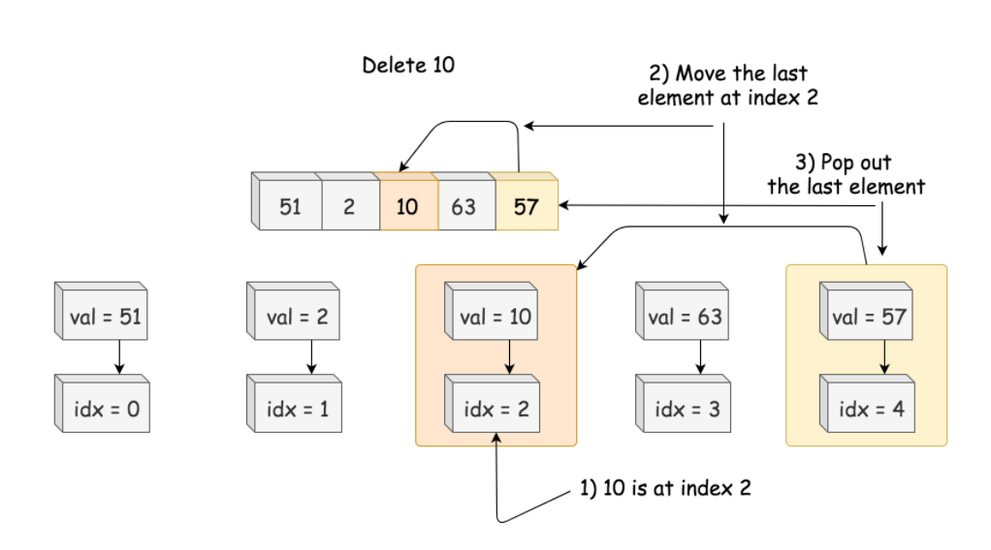
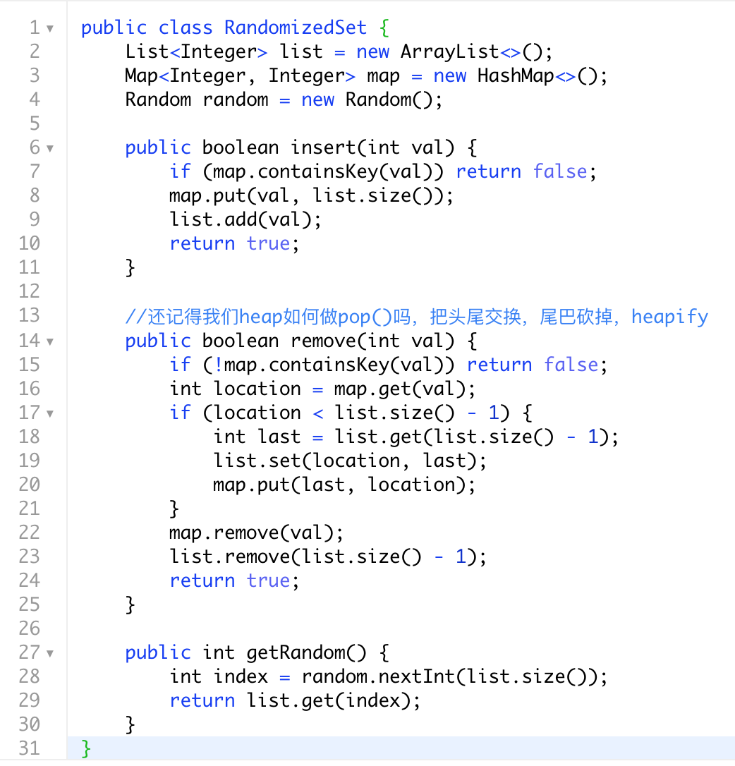
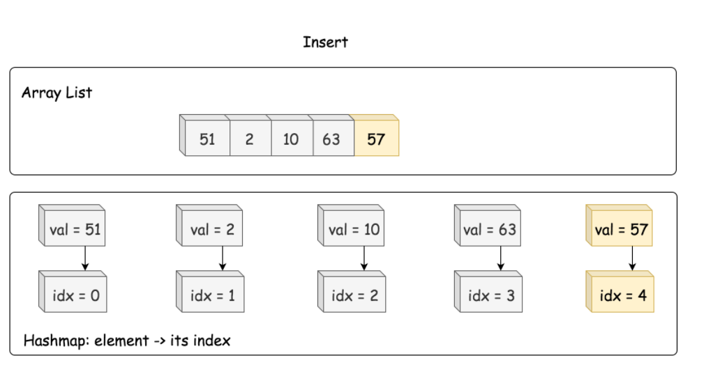

Slide 11
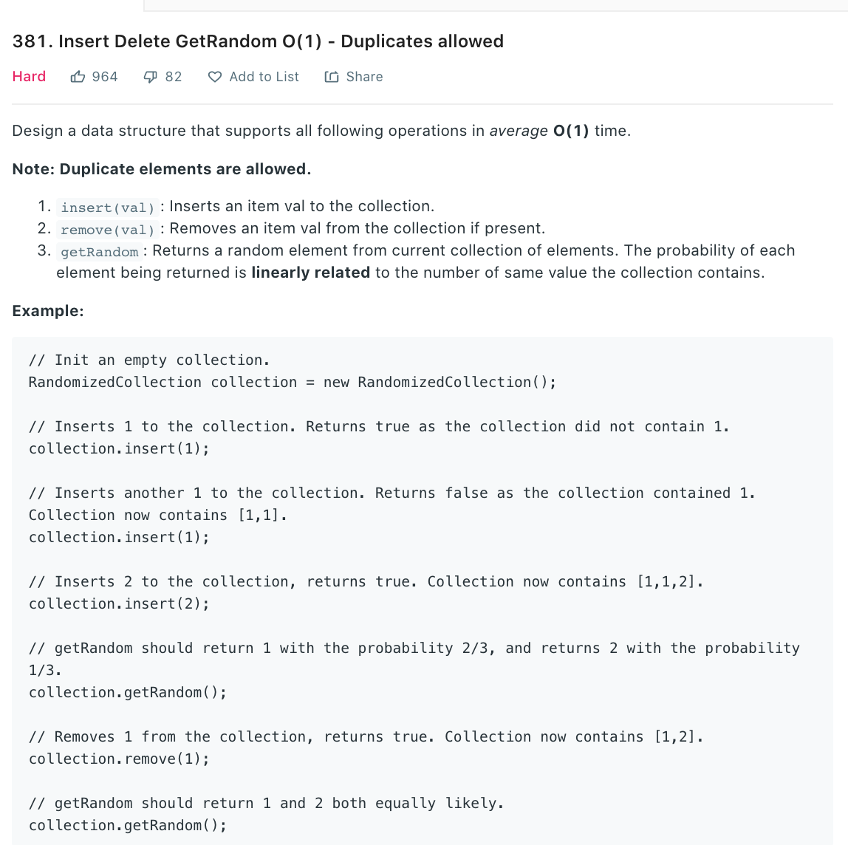
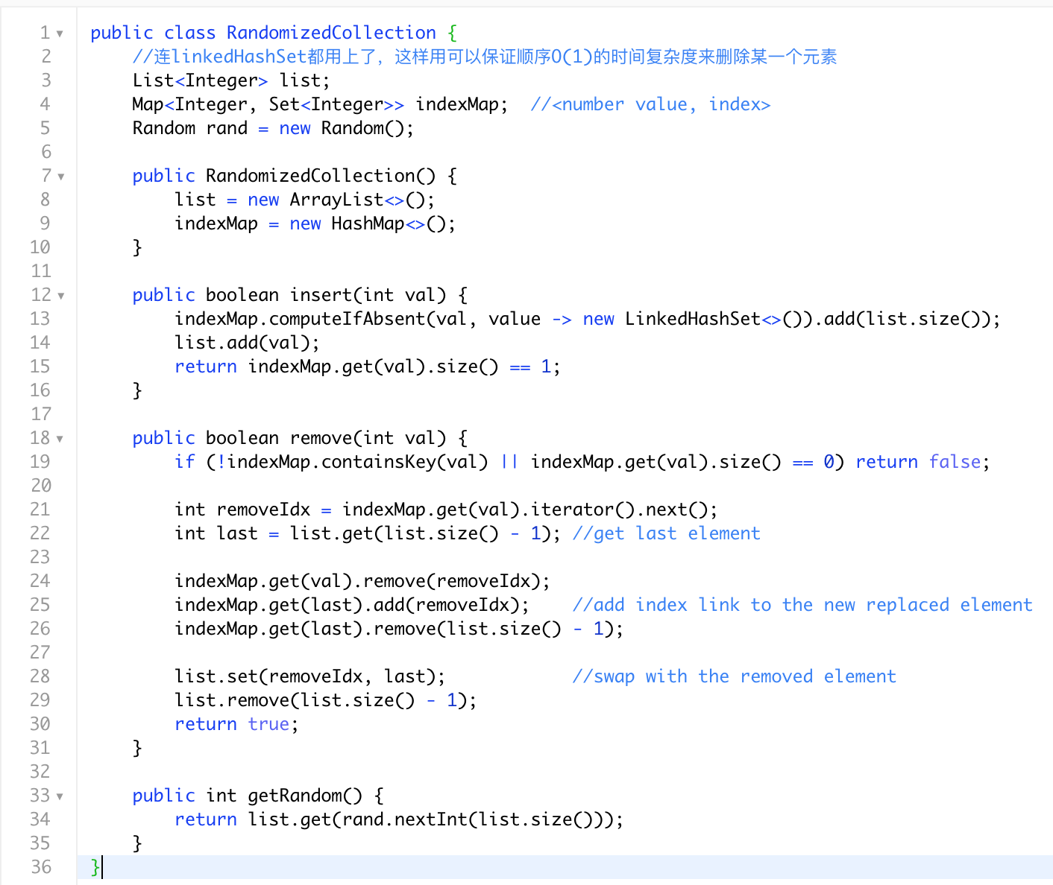
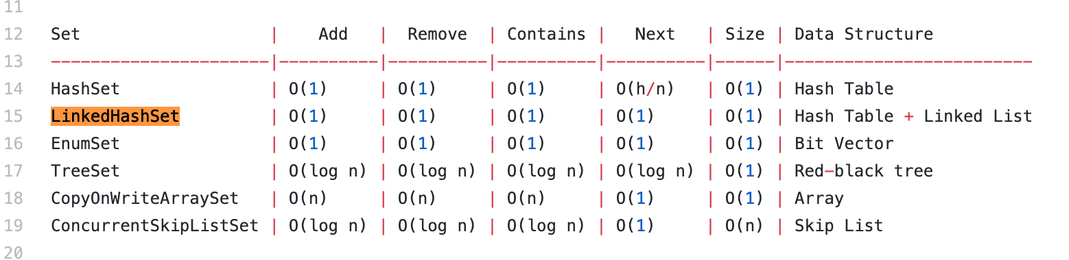
LinkedHashSet for O(1) iteration over large items. An iterator over a normal HashSet is actually O(h/n), where h is table capacity. So it is not a solution to our problem requiring O(1) time. Nor does an ArrayList instead of a HashSet work

Slide 12
Summary:
水库抽样：优势在优化空间，当stream无限长仍然能够等概率取element
拒绝采样：暴力产生很多解，符合条件就要，不符合条件就重新丢色子。
用prefixSum生成的weighted array可以根据权重来采样
O(1)时间来remove 特定element, 使用hashmap<value, location>来保存，同时使用heap的思路来交换头尾element，砍掉尾巴element来快速delete
random可以用两种写法一般:
1. Math.random(); 生成double [0.0, 1.0)
2. Random random = new Random(); random.nextInt(a); 生成 [0, a)
也有nextDouble() 很少用

